Slide 1



CYPHER VAULT
InnovaSoft
Integrantes:
Flavio Ybarra - Melanie Ibarra
Fernando Trejo - Javier Galeano
Ivan Sanchez - Alejandro Moras
Docentes:
Ing. Francisco Orozco De La Hoz
Lic. Leandro Dikenstein
Universidad Nacional General Sarmiento - Primer cuatrimestre del 2024

Slide 2


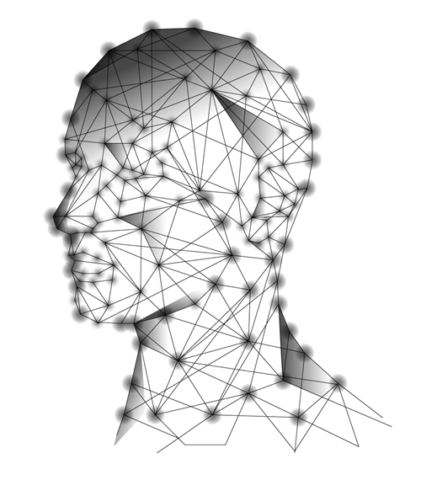
Introducción a Cypher Vault
¿QUÉ ES?
Aplicación android
Reconocimiento facial
Cifrado y almacenamiento de imágenes
Facilidad de uso

Slide 3

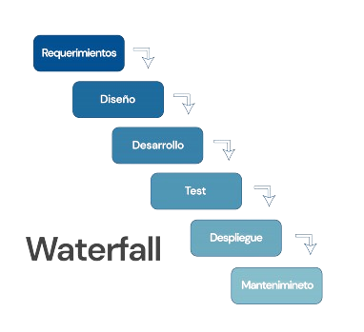
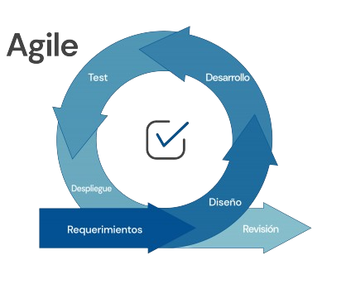
Metodología
Híbrida (Agile y tradicional)
Entregas incrementales
Comunicación constante

Slide 4



Roles
Líder de Proyecto
Scrum Master
Desarrolladores
Testers
Scrum Master
Desarrolladores y Tester

Slide 5

Alcance
Fuera de Alcance
App Android
Verificación facial
Almacenamiento
App IOS
Versión Desktop

Slide 6
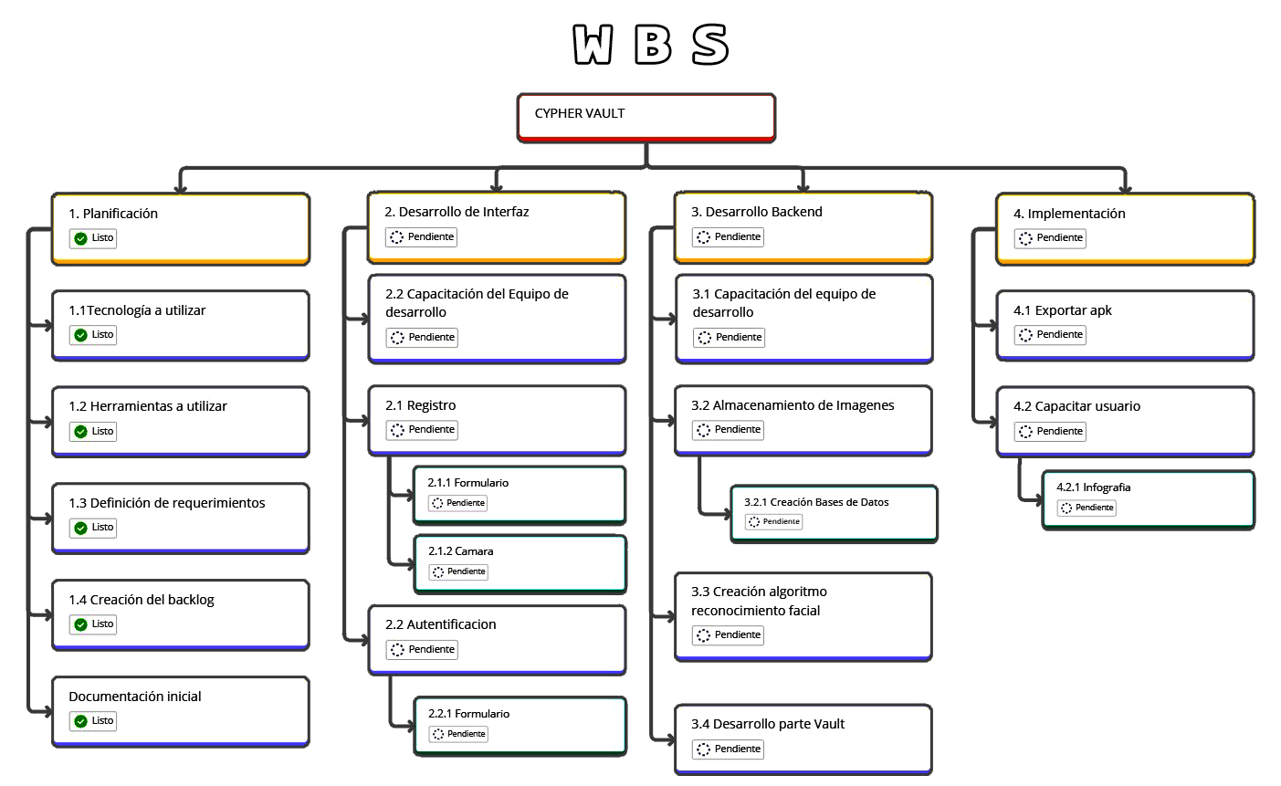

Slide 7

Estimaciones
Primer Sprint (2 semanas)
Prototipo de la interfaz funcional para el registro, la autentificación y base de datos.
Estimación de tiempo
Capacitación (5hs)
Desarrollo (20hs)
Testing (10hs)

Slide 8

Riesgos
Baja de un integrante
Superposición de tareas
Enfermedad
Planificación inadecuada
Complicaciones con tecnologías
Cambios excesivos

Slide 9


Administración de cambios
Administración de cambios
Comité de cambios
Seguimientos de cambios
Documentación de solicitud de cambios
Análisis de impacto
Trello

Slide 10


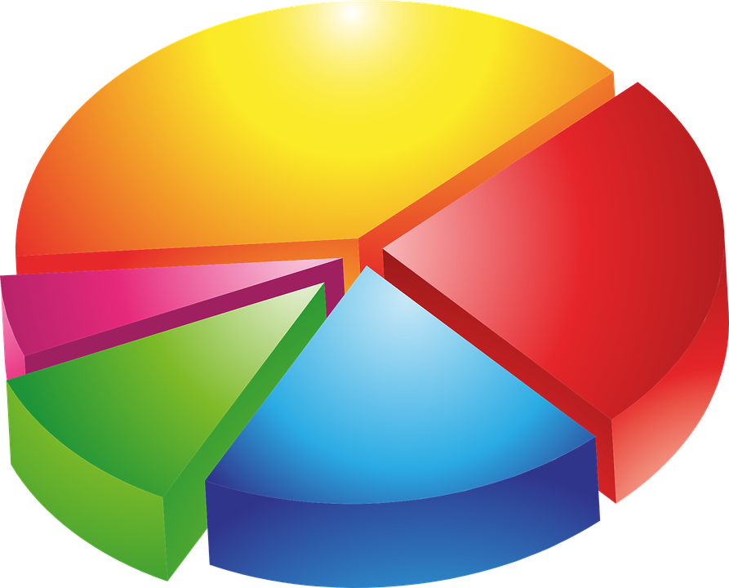
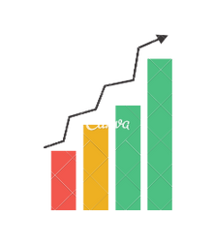
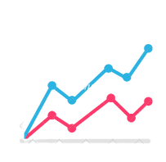
Indicadores
Funcionalidad completa
Nivel de calidad
Evolución de prueba
Burndown Chart

Slide 11









Tecnologías
Comunicación
developer.android.com/
opencv.org/
www.develou.com/

Slide 12
¡Muchas Gracias!
preguntas?

